Slide 1


Бюджетное учреждение
Ханты-Мансийского автономного округа – Югры
«Нефтеюганский комплексный центр социального обслуживания населения»
Программа психолого-педагогического сопровождения замещающих семей
«Теплый дом»

Slide 2
Программа психолого-педагогического сопровождения замещающих семей
«Теплый дом»
Цель : Своевременное оказание психолого-педагогической помощи, предотвращение рисков отказов от подопечных детей.
Период реализации С 2020 года по настоящее время.
Ожидаемые результаты:
Своевременное оказание психолого-педагогической помощи, предотвращение рисков отказов от подопечных детей (охват 100%);
Замещающий родитель, владеющий необходимыми компетенциями для разрешения конфликтных ситуаций, связанных с воспитанием подопечных; опекаемый ребенок, социально-адаптированный в семью и общество
(охват– 100 %);
Нивелирование риска дезадаптирующих факторов в адаптационном периоде (первые 2 года после принятия ребенка в семью)

Slide 3
Задачи:
Повышать уровень социально-психологической и педагогической компетенции опекунов, попечителей, приемных родителей, уровень ресурсности подопечных детей в целях предотвращения возвратов приемных детей, жестокого обращения с детьми посредством проведения индивидуальных, групповых форм работы.
Оказывать социально-психологическую, педагогическую помощь и поддержку замещающей семье (родителям и приемному ребенку) в процессе адаптации семьи к ребенку.
Проводить ежегодное тестирование подопечных детей на комфортность их пребывания в семьях опекунов, попечителей, приемных родителей, наличие признаков жестокого обращения, суицидального поведения с целью своевременного выявления проблемных зон функционирования семьи.

Slide 4


Целевая группа:
опекуны - приемные родители – попечители –
члены замещающих семей
опекаемые дети
Кадровый состав
отделения психологической помощи гражданам:
психологи
специалисты по работе с семьей

Slide 5
Формы и методы работы:
семинар
балинтовская группа
супервизия
методический час
индивидуальное и групповое консультирование
тренинговое занятие
группа взаимопомощи

Slide 6

Методы работы:
Организационные: информирование, координирование, инструктирование, консультирование, планирование.
Исследовательские (диагностические): тестирование, анкетирование, наблюдение.
Практические: беседа, тренинг, информационный бюллетень, памятка, буклет, трансовые техники, арттерапия, гештальт-терапия, методы психической саморегуляции, дыхательные практики, трансовые техники, телесно-ориентированные техники, кинезиологические методы и др.
Аналитические: мониторинг, анализ.
Этапы и направления реализации программы
Этапы:
первый этап:
организационный – 1 месяц;
второй этап:
практический – 10 месяцев;
третий этап:
аналитически – 1 месяц
Направления:
Информационно-организационное;
диагностическое;
психокоррекционное;
аналитическое

Slide 7


Межведомственное взаимодействие
КУ «Агентство социального благополучия населения»
БУ «Ресурсный центр развития социального обслуживания»
НКО
МБУ «Нефтеюганская окружная клиническая больница имени В.И. Яцкив»
Департамент образования и молодежной политики администрации
г. Нефтеюганска
Центр молодежных инициатив

Slide 8
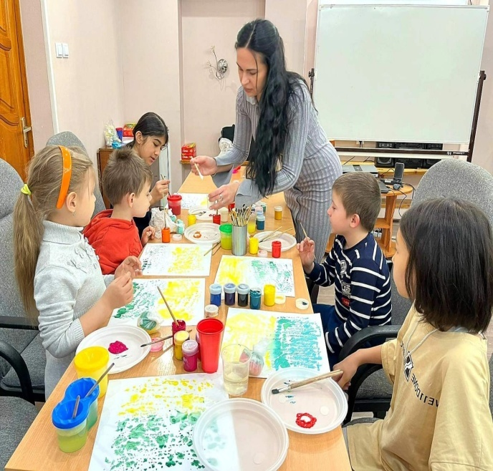
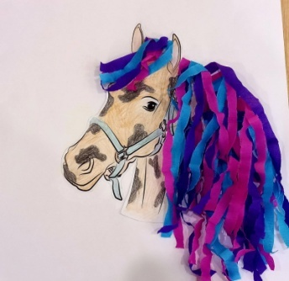
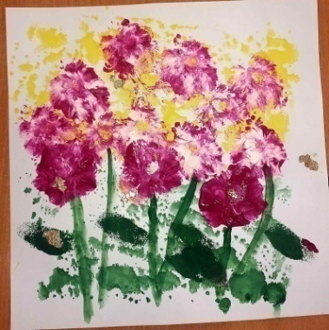
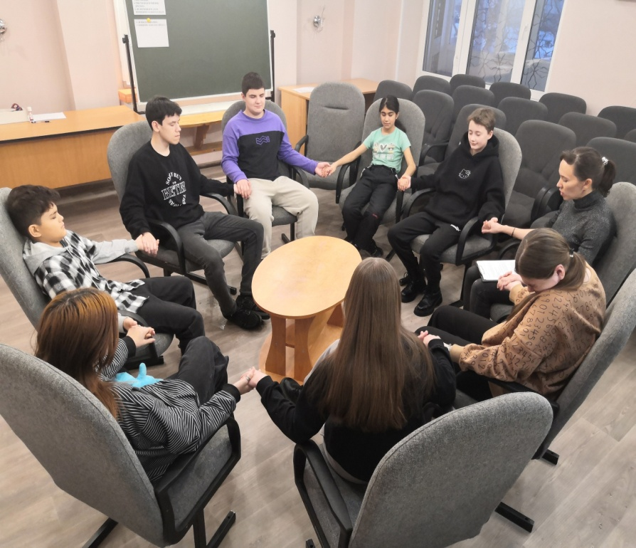
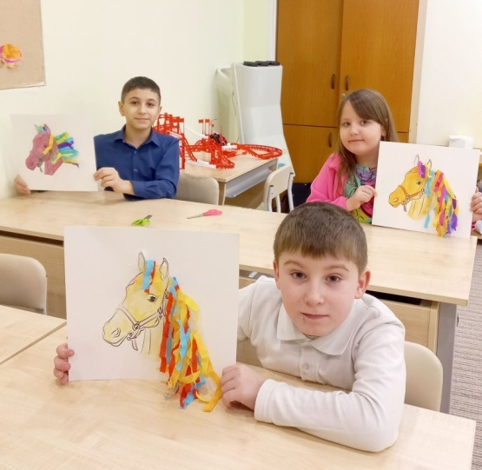
Практический этап
Групповые занятия
Мастер-класс
Праздник
Викторина
Беседа
лекция

Slide 9
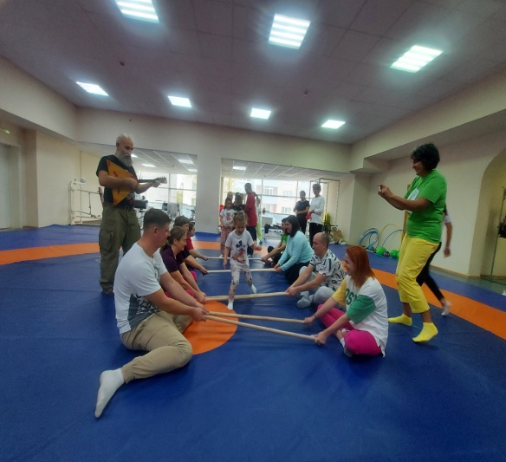
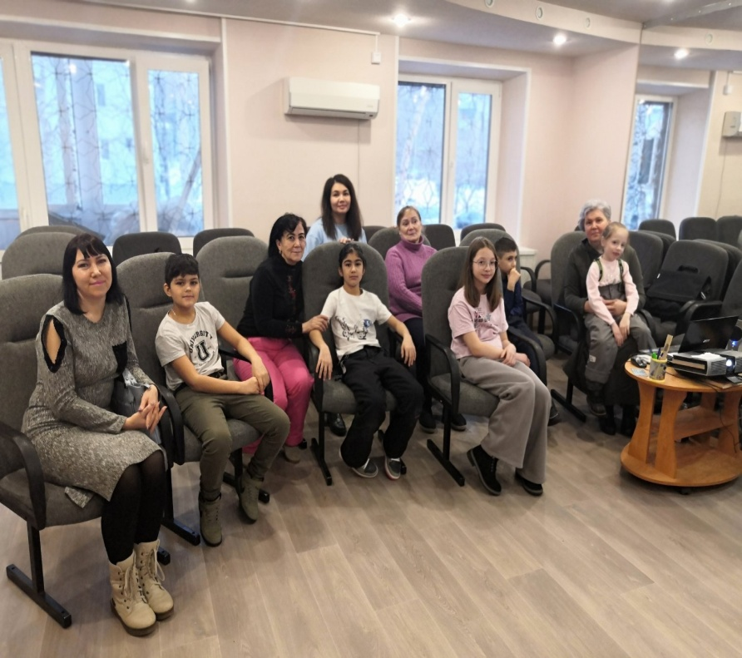
Организация работы группы по профилактике эмоционального выгорания замещающих родителей «Родительский ресурс»
Проведение совместных досуговых мероприятий для замещающих семей с целью укрепления связи ребенок-родитель
Участие в общих собраниях опекунов, попечителей приемных родителей с целью повышения уровня родительской компетенции в вопросах воспитания
Организация работы тренинговых занятий для подростков старшего подросткового возраста «Перемена»
Тренинговые группы для младшего подросткового возраста «Жизненные навыки»

Slide 10
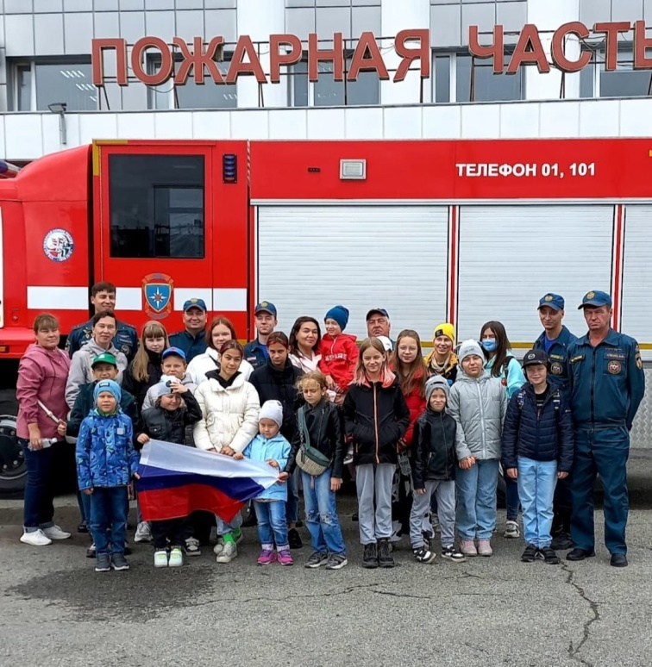
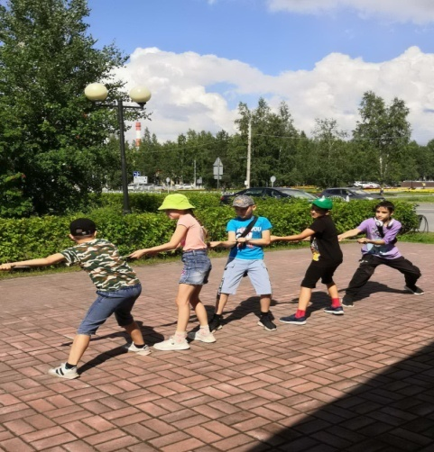

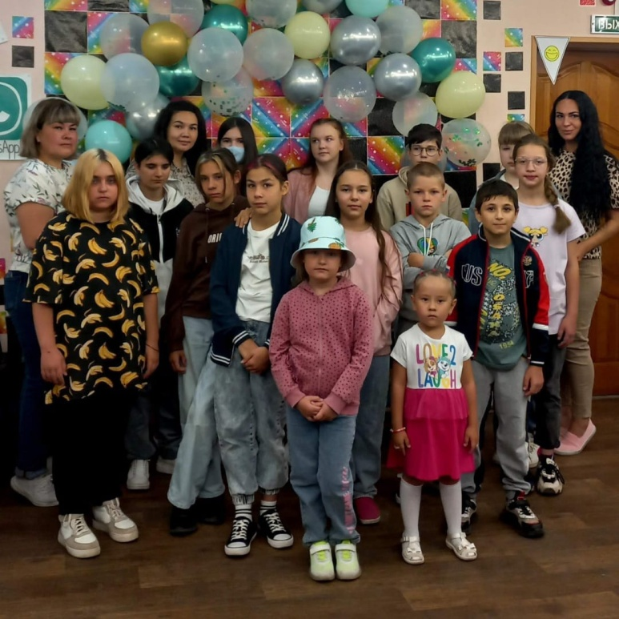
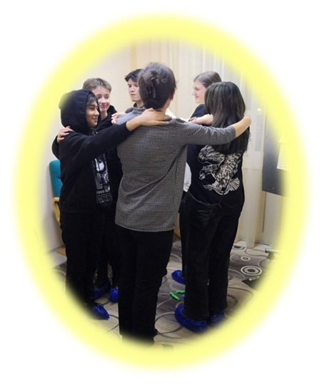
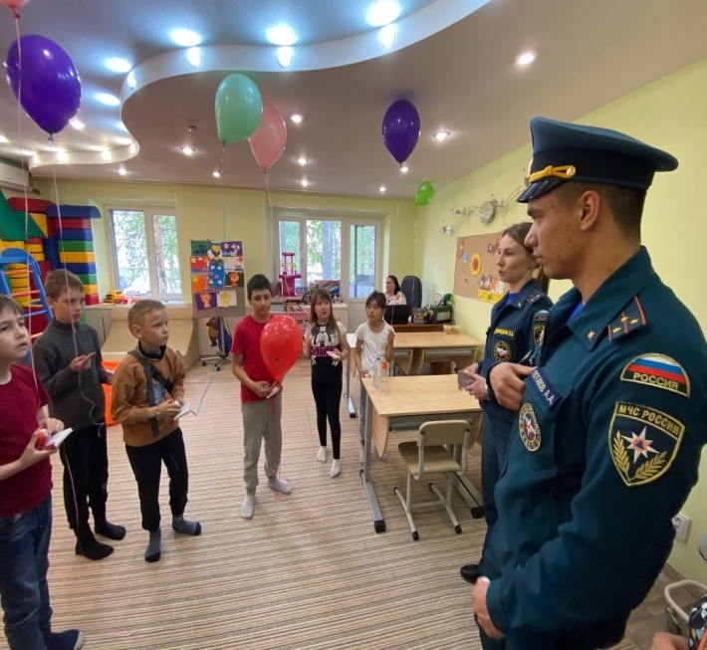
Проведение летней площадки краткосрочного пребывания несовершеннолетних

Slide 11



Полученные результаты:
2022-2024 на уровень комфортности пребывания несовершеннолетнего в семье протестировано 568 несовершеннолетних
2022-2024 проведено 2117 индивидуальных и семейных психолого-педагогических консультаций по разрешению и преодолению трудностей в детско-родительских отношениях. 296 социально-психологических патронажей в семьи
2022-2024 на психолого-педагогическом сопровождении состояло 246 семей и 444 семьи сопровождается на базовом уровне

Slide 12

Группы для опекунов, попечителей, приемных родителей по профилактике эмоционального выгорания «Родительский ресурс» :
2021-2023 год проведено 7 циклов занятий, на которых приняло участие 89 замещающих родителей. Результатами работы в группе явилось снижение числа конфликтных ситуаций в семьях; повышение родительских компетенций; повышение стрессоустойчивости у замещающих родителей
Тренинговая подростковая группа «Перемена» для опекаемых детей старшего подросткового возраста «Перемена» :
2021-2023 год проведено 68 занятий, в которых приняло участие 110 подростков
Тренинговые группы для младшего подросткового возраста «Жизненные навыки» : 2022-2023 год проведено 97 занятий, в которых приняло участие 117 несовершеннолетних.
Протестировано несовершеннолетних на уровень
комфортности пребывания несовершеннолетнего в семье

Slide 13

Результатом сопровождения замещающих семей явилось снижение риска дезадаптации несовершеннолетних в течение адаптационного периода, повышения компетентности замещающих родителей в разрешении конфликтных ситуаций и вопросах детско-родительских отношений, а так же отсутствие возвратов несовершеннолетних.
2022 год – 12 семей «группы риска» - снято с сопровождения по нормализации семейной ситуации 74%;
2023 год – 19 семей «группы риска» - снято с сопровождения по нормализации семейной ситуации 82%;
2024 год – 24 семьи « группы риска» – снято с сопровождения по нормализации семейной ситуации 92%.

